Slide 1
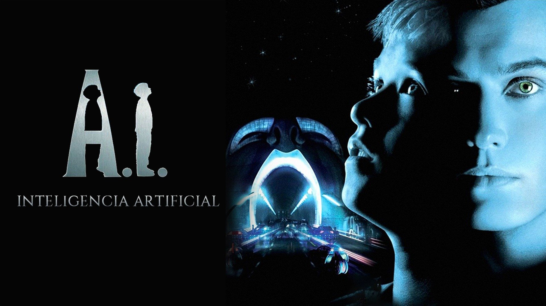
LA INTELIGENCIA ARTIFICIAL

Slide 2
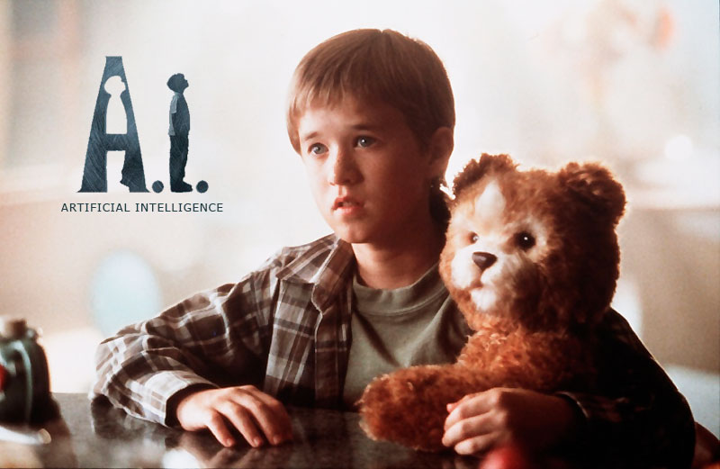
Inteligencia Artificial” es una película dirigida por Steven Spielberg que explora la creación de un niño robot llamado David, diseñado para ser hijo adoptivo de una pareja que no puede tener hijos biológicos. A lo largo de la película, se abordan temas como el amor, la identidad y las implicaciones socioculturales de la inteligencia artificial.

Slide 3
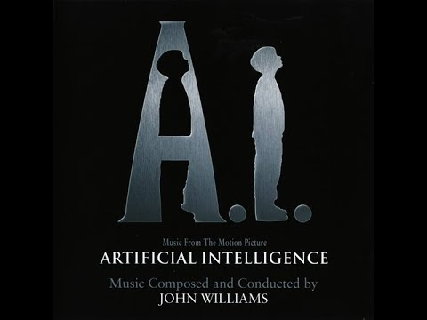
Implicaciones Socioculturales
La película reflexiona sobre cómo la tecnología puede cambiar las relaciones humanas y las estructuras familiares. La creación de seres artificiales para llenar vacíos emocionales cuestiona hasta qué punto la tecnología puede reemplazar la autenticidad de las conexiones humanas.

Slide 4

La Decisión de la Pareja
Monica y Henry, los padres adoptivos de David, enfrentan dilemas éticos y emocionales. Aunque inicialmente aceptan a David con esperanza, pronto se dan cuenta de que, aunque es un niño que simula emociones, sus sentimientos no son "humanos" de verdad. La decisión de adoptarlo refleja las tensiones entre la necesidad humana de amor y las limitaciones de la tecnología.

Slide 5
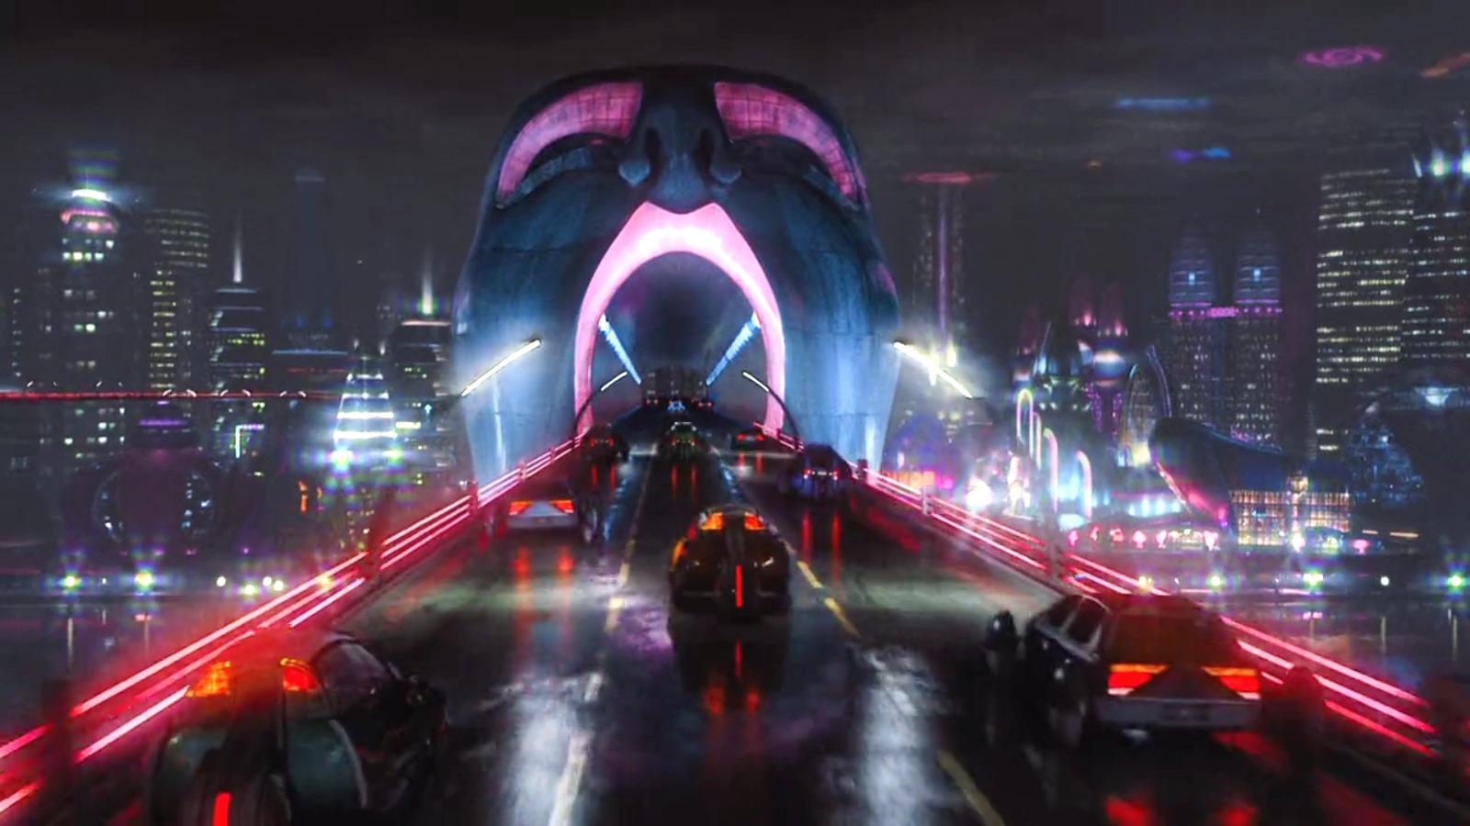
¿Fue Correcta la Decisión?
La película plantea si fue correcto o no crear un ser artificial para satisfacer las necesidades emocionales de una familia. Aunque David busca ser amado y reconocido como humano, su incapacidad para experimentar sentimientos genuinos como un niño real provoca un conflicto profundo en la familia.

Slide 6
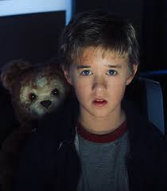
La Reacción de David
David, el niño robot, reacciona buscando desesperadamente convertirse en un niño real para ser amado incondicionalmente. Su búsqueda es una metáfora de la lucha por encontrar autenticidad y pertenencia, temas clave en la película.

